Slide 1
5 FORÇAS DE PORTER
CAMARGO CORRÊA – Desenvolvimento Imobiliário

Slide 2

Sobre a Holding Camargo Corrêa
Fundada em 1939, na cidade de São Paulo, onde começou como uma construtora, a Camargo, Corrêa & Companhia Ltda – Engenheiros e construtores;
Ao longo da sua história, o grupo de diversificou em vários setores tais como engenharia, construção, energia, transportes, cimento, calçados, entre outros;
O grupo atua em 20 estados brasileiros e em 22 países, possuindo 65 mil funcionários.

Slide 3

Sobre a Camargo Corrêa Desenvolvimento Imobiliário
A CCDI é uma empresa fundada em 2003 que atua no ramo de construção e incorporação imobiliária;
É uma das empresas líderes de mercado em incorporações de imóveis residenciais e comerciais no Brasil;
Inicialmente a empresa era focada em lançamentos de alto padrão. Após negociações da HM engenharia, a CCDI passou a atuar com um gama mais amplas de produtos.
A empresa atende de produtos de baixa rendas a até segmentos mais caros do mercado.

Slide 4
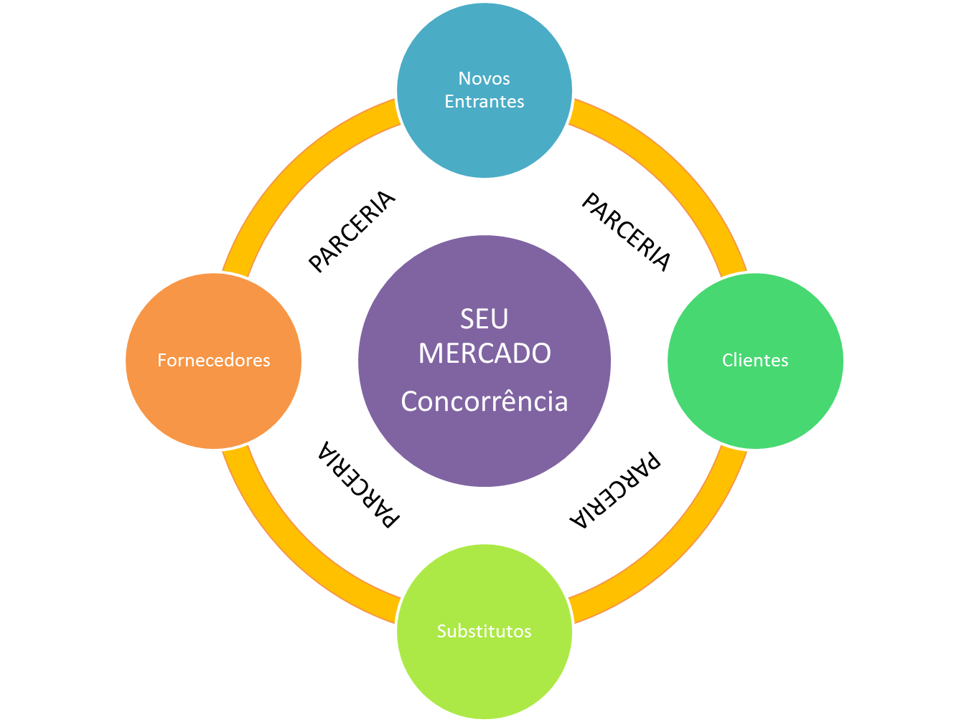
5 Forças de Porter
CCDI
Concorrência

Slide 5
Análise das 5 forças Porter no setor de incorporação imobiliária
Entrantes Potenciais
Intensidade da força competitiva – Alta
Os novos participantes são poucos pressionados com a barreira de entrada de à natureza do setor, de produção discreta;
No que diz respeito à necessidade de capital, talvez essa possa ser a maior barreira de entrada, pois a aquisição do terreno pode figurar como um fator limitante para o início do empreendimento
A marca da empresa pode funcionar como barreira de entrada

Slide 6
Concorrentes na indústria
Intensidade da rivalidade entre os concorrentes – Moderada
O mercado imobiliário se caracteriza por ser bastante pulverizado, com predomínio de empresas de pequeno porte.
A alta oferta de crédito e os bons resultados do setor equilibram a força competitiva de modo que seja moderada abrandando a rivalidade

Slide 7
Poder de barganha dos Fornecedores
Poder de barganha dos fornecedores – moderada
Os principais fornecedores são: as construtoras e os proprietários de terreno;
Existem algumas ameaças reais que podem comprometer os negócios das incorporadoras as quais são: o risco de integração da cadeia produtiva para frente e o poder de negociação das construtoras.
O mercado de incorporadoras também passaria a ser disputado por construtoras e as construtoras possuem certa influência sobre as incorporadoras.

Slide 8
Poder de barganha dos Consumidores
Intensidade do poder de barganha dos compradores – fraca
Dentre alguns fatores, um deles está relacionado ao fato de os compradores serem, em geral, indivíduos.
Outro fator pode ser atribuído ao improvável risco de integração para trás, ou seja, os compradores passando a realizar as atividades das incorporadoras imobiliárias.

Slide 9
Produtos substitutos
Força competitiva dos produtos substitutos – fraca
Não há substitutos claros no setor. Convém destacar que esse posicionamento é definido do ponto de vista de uma incorporadora imobiliária cujos produtos são edificações tanto para fins comerciais como residenciais.

Slide 10
Integrantes do Grupo
Bruno Borges
Karina Oliveira 20597545
Marina Vilas Boas 20597502

